Slide 1



FINAL PROJECT
LOAN PREDICTION BASED ON CUSTOMER BEHAVIOUR
KELOMPOK 3 - DACKERS
Rakamin Data Science Bootcamp Batch 39

Slide 2
MEMBERS OF DACKERS
01
Muhammad Cikal Merdeka
05
Revita Rahmadini
02
Maulana Rifan Haditama
06
Nugraha Eddy Wijayanto
03
Maulana Ibrahim
07
Mochamad Ali Mustofa
04
Maria Meidiana Siahaan

Slide 3





TABLE OF CONTENTS
01
02
03
BUSINESS UNDERSTANDING
EXPLORATORY DATA ANALYSIS
DATA
PREPROCESSING
04
05
MODELLING & EVALUATION
BUSINESS RECOMMENDATIONS

Slide 4

01
BUSINESS UNDERSTANDING

Slide 5

PROBLEM STATEMENT
Perusahaan pemberi pinjaman perlu melakukan verifikasi terhadap pengajuan pinjaman dari calon-calon peminjamnya (customer), perusahaan ini memiliki data-data peminjam terdahulu berikut dengan kelayakannya (kemampuan melunasi atau tidak)
Perusahaan ini ingin memiliki sistem yang dapat memprediksi kelayakan untuk calon-calon peminjam di masa yang akan datang berdasarkan data-data peminjam terdahulu untuk mengurangi resiko gagal bayar.
?

Slide 6
ROLE
Sebagai Data Scientist, kami memiliki peran dalam melakukan analisis dan perancangan model untuk mendapatkan insight yang berdampak bagi perkembangan bisnis

Slide 7
GOALS
OBJECTIVES
Peningkatan efisiensi : Meningkatkan proses penilaian risiko kredit agar lebih efisien dan tidak memakan waktu yang berlebihan.
Peningkatan ketepatan dalam penilaian risiko kredit : Memperbaiki tingkat ketepatan dalam menilai risiko kredit dengan menggunakan model machine learning.
Sasaran akhir dari proyek ini adalah menciptakan model machine learning yang dapat:
Memprediksi risiko kredit dengan tingkat recall yang tinggi.
Menilai sejumlah besar variabel dan fitur yang berperan penting untuk menghasilkan prediksi yang komprehensif.
Memberikan keputusan penilaian risiko secara otomatis dalam waktu yang singkat.

Slide 8
BUSINESS METRICS
Default rate (%) : Persentase jumlah calon nasabah yang gagal membayar pinjaman (default) dibagi dengan jumlah total nasabah.

Slide 9

02
EXPLORATORY DATA ANALYSIS

Slide 10
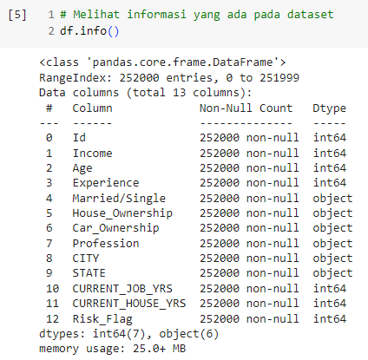

DESCRIPTIVE ANALYSIS
Berikut informasi dasar dari dataframe :
Terdapat 252000 baris dan 13 kolom data
Dataframe terdiri atas 7 kolom numerik dan 6 kolom kategorikal dengan tipe data yang sudah sesuai
Tidak terdapat missing ataupun duplicated values
Variabel target adalah Risk_Flag

Slide 11
FEATURES EXPLANATION
Id | Unique ID dari customer
Income | Income dari customer
Age | Umur dari customer
Experience | Pengalaman profesional customer dalam tahun
Married/Single | Status hubungan (married atau single)
House_Ownership | Status kepemilikan Rumah (owned, rented, atau tidak keduanya)
Car_Ownership | Status kepemilikan mobil (yes atau no)
Profession | Pekerjaan dari customer
CITY | Kota tempat tinggal

Slide 12
FEATURES EXPLANATION
STATE | State tempat tinggal
CURRENT_JOB_YRS | Tahun pengalaman dalam pekerjaan saat ini
CURRENT_HOUSE_YRS | Jumlah tahun tinggal di tempat tinggal saat ini
Risk_Flag | Status pinjaman (0 : tidak gagal bayar atau 1 : gagal bayar/default )

Slide 13
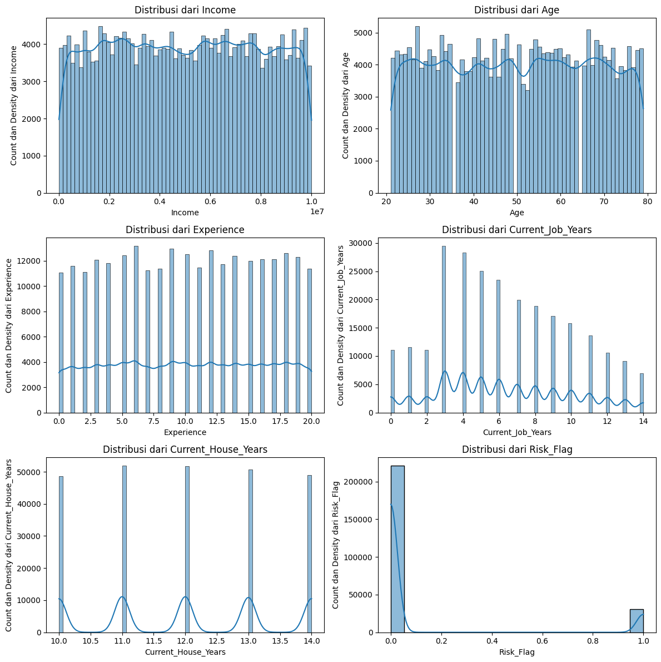
UNIVARIATE ANALYSIS – DISTRIBUTION
Continuous Uniform Distribution
Income
Discrete Uniform Distribution
Age
Experience
Multimodal Distribution
Current_Job_Years (skewed)
Current_House_Years

Slide 14
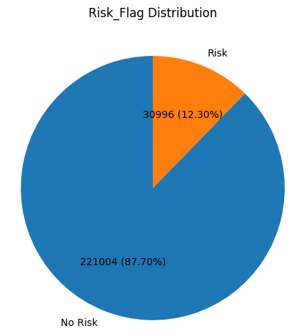
UNIVARIATE ANALYSIS – TARGET VARIABLE
Distribusi target merupakan bimodal dan cukup mendominasi/imbalance pada nilai 0 (Tidak gagal bayar atau tidak default)
Metric bisnis yang akan diturunkan adalah default rate yang awalnya 12.30%

Slide 15
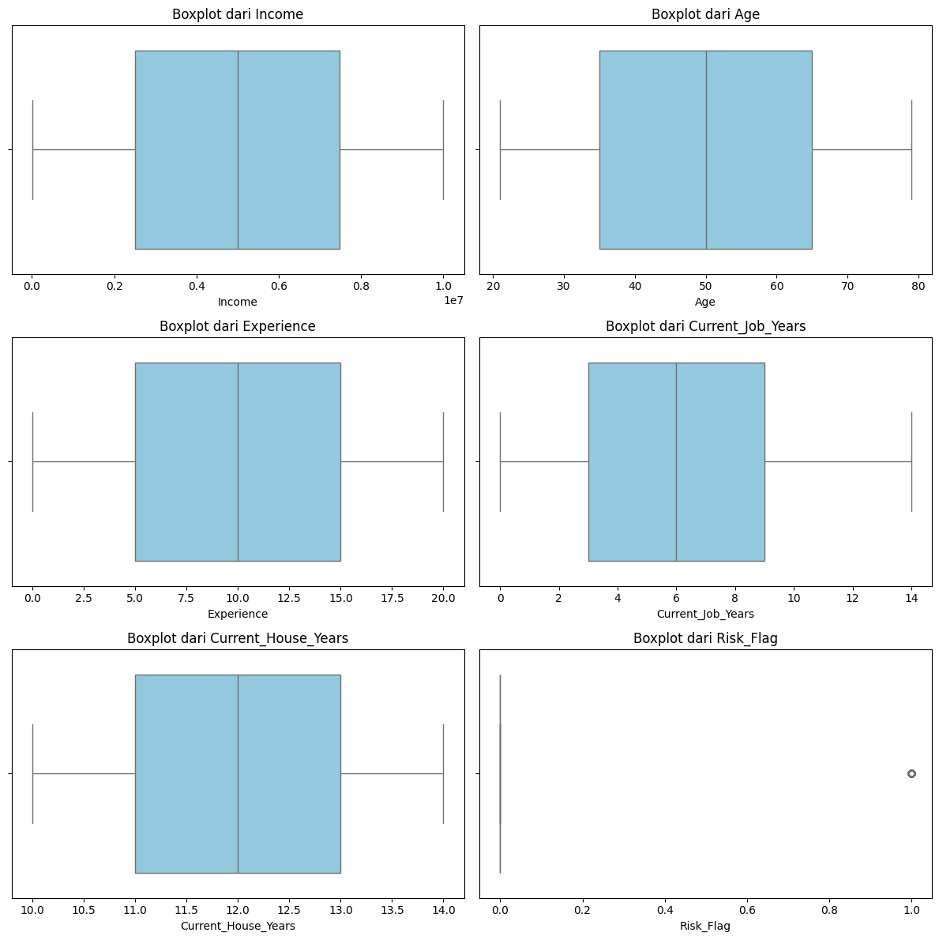
UNIVARIATE ANALYSIS – OUTLIERS
Untuk keseluruhan feature numerical tidak terdapat outliers

Slide 16
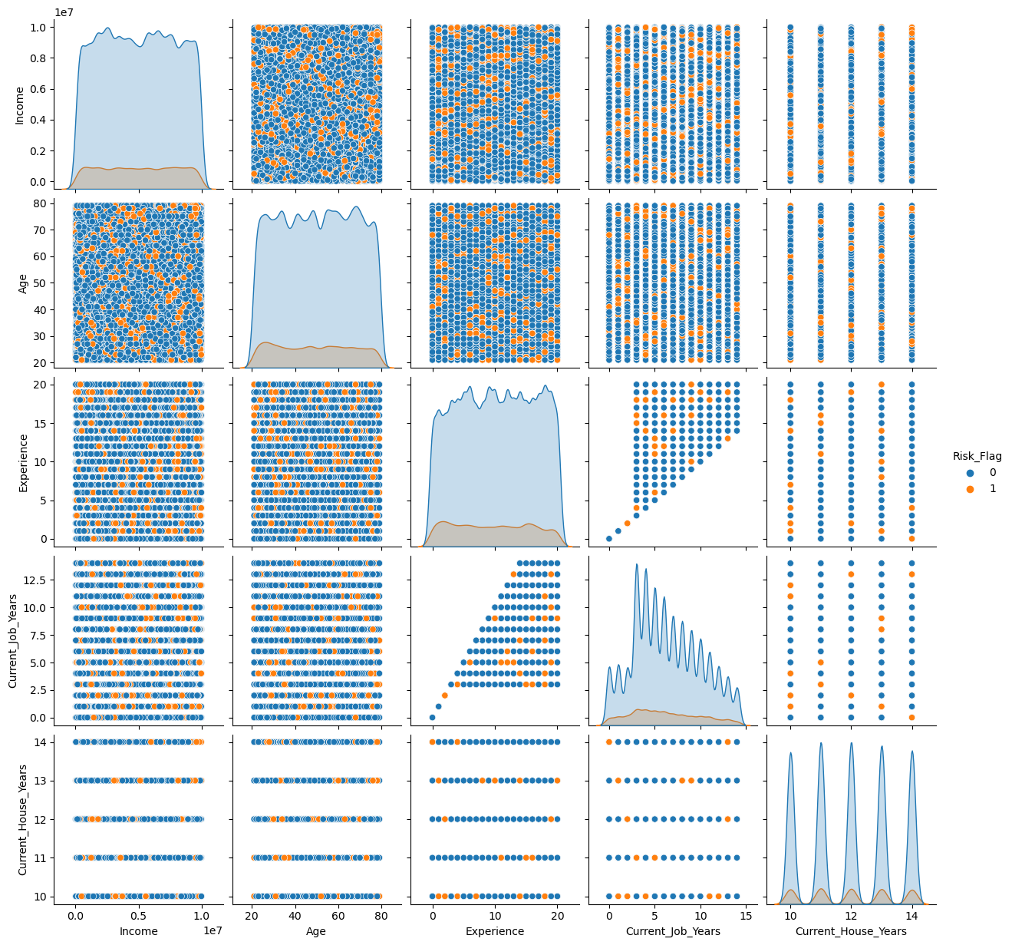

BIVARIATE ANALYSIS – PAIRPLOT
Dengan melihat pairplot (scatterplot-matrix) diperoleh bahwa bahwa tidak terdapat hubungan linear antar featurenya, kebanyakan didominasi oleh non-linear.
Untuk persebaran dari Risk_Flag cukup sulit untuk diambil insight yang pasti karena tidak membentuk pola tertentu dan dikarenakan class imbalance yang besar antara 0 dan 1

Slide 17
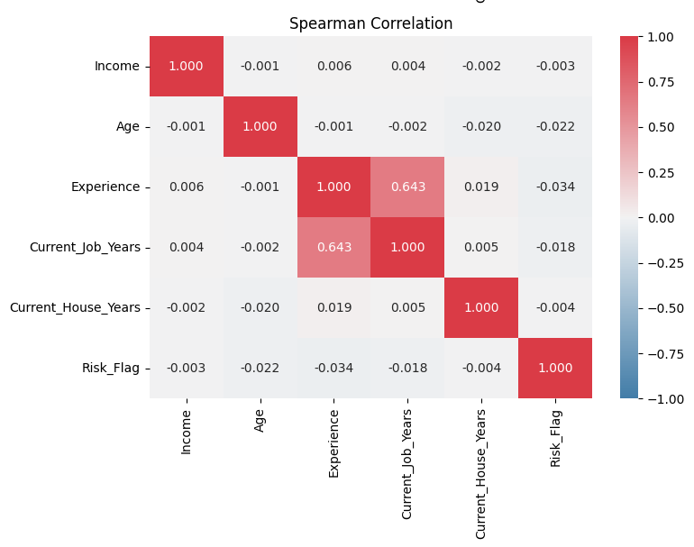
BIVARIATE ANALYSIS – CORR HEATMAP
Feature - Target
Hubungan antar keseluruhan feature yang ada dengan target tergolong memiliki korelasi yang rendah (<0.04).
Feature yang paling relevan adalah Experience (-0.034), Age (-0.022), dan Current_Job_Years (-0.018).
Feature - Feature
Feature Experience dan Current_Job_Years memiliki korelasi positif yang cukup tinggi (0.646). Hal ini memiliki arti bahwa semakin besar experience yang dimiliki, maka semakin lama pula current_job_years nya sekaligus mengindikasikan bahwa kedua feature ini cukup redundan sehingga perlu di-drop salah satunya.
Sedangkan untuk hubungan antar fitur lainnya memiliki korelasi cukup rendah <= 0.02.

Slide 18
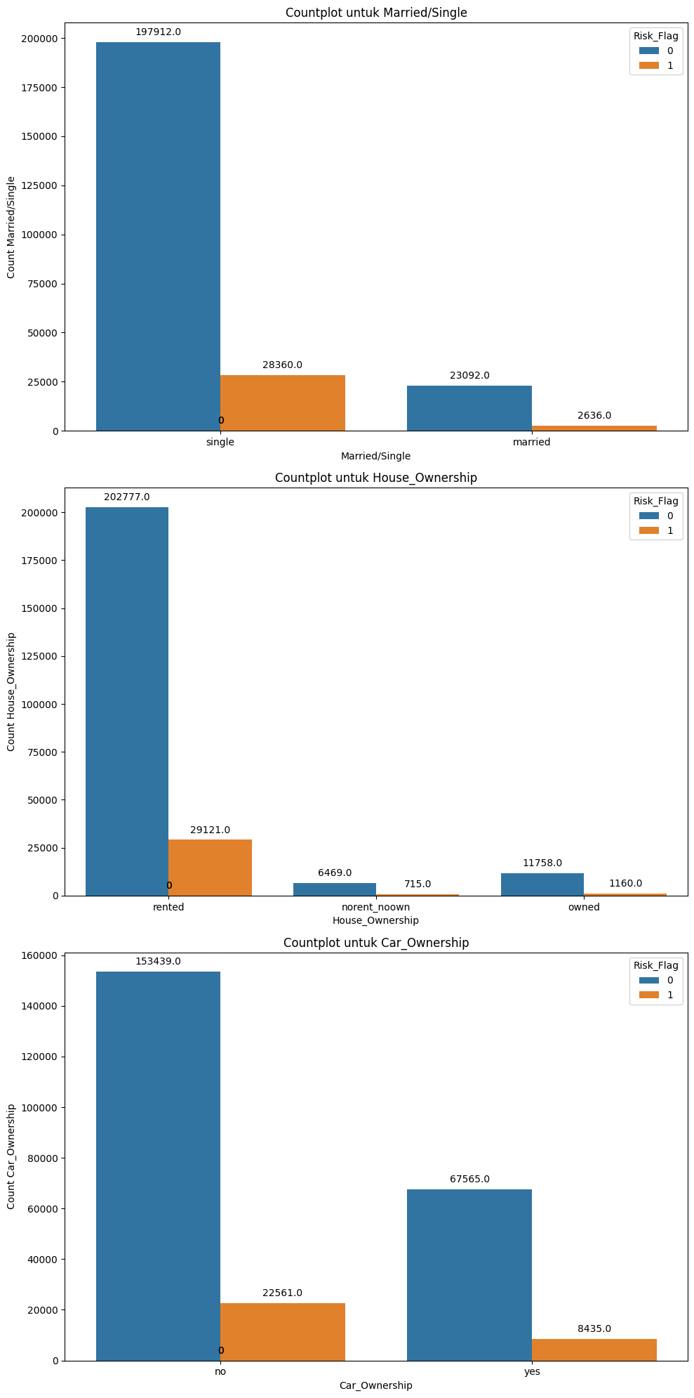
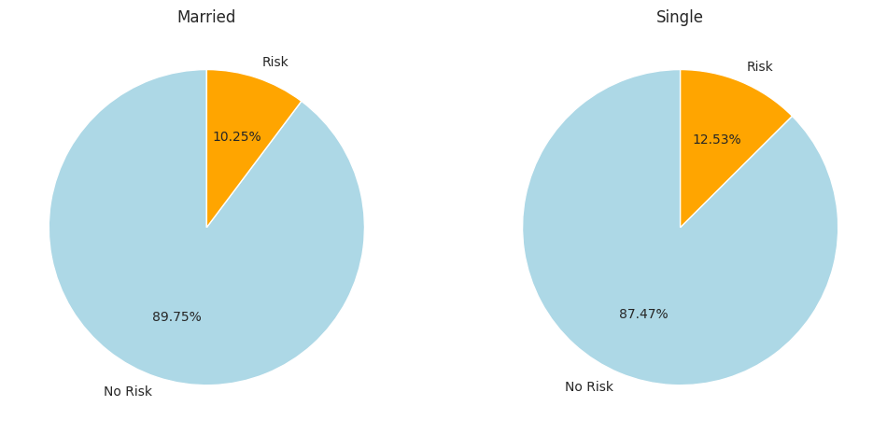
Default by Married/Single
Customer yang single lebih cenderung berpotensi gagal bayar (default) dibandingkan customer married

Slide 19
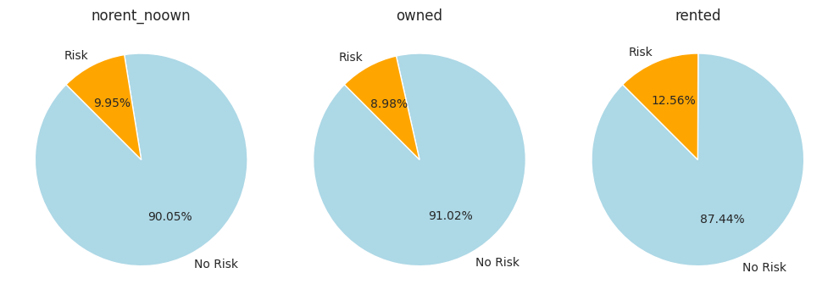
Default by House Ownership
Customer yang memiliki rumah sewa (rented) cenderung memiliki potensi gagal bayar yang lebih tinggi dibandingkan customer yang memiliki rumah pribadi atau tidak memiliki rumah/sewa

Slide 20
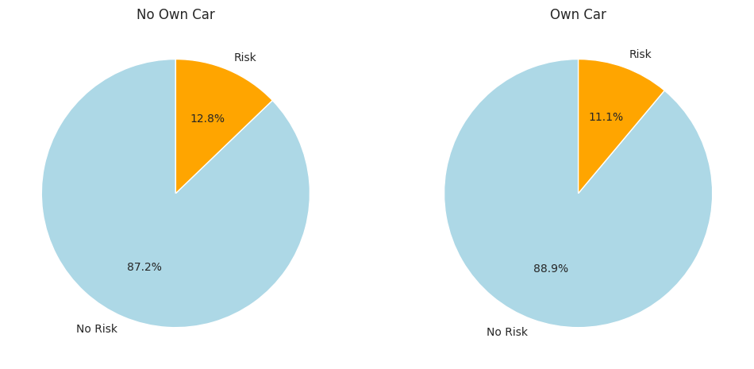
Default by Car Ownership
Customer yang tidak memiliki mobil lebih cenderung berpotensi gagal bayar dibandingkan yang memiliki mobil

Slide 21
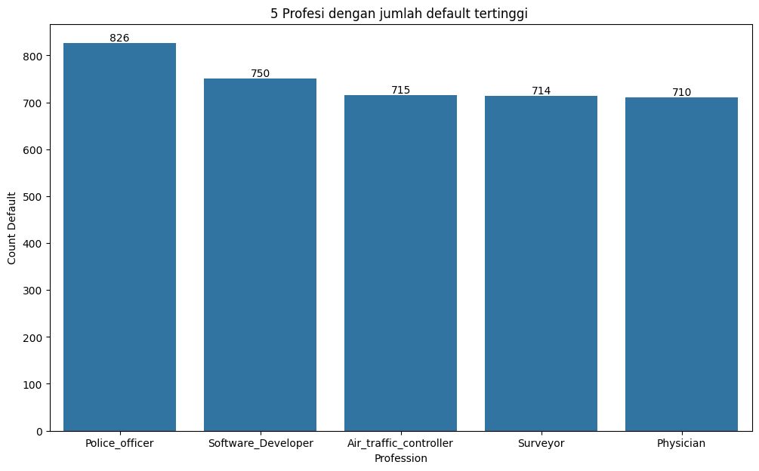
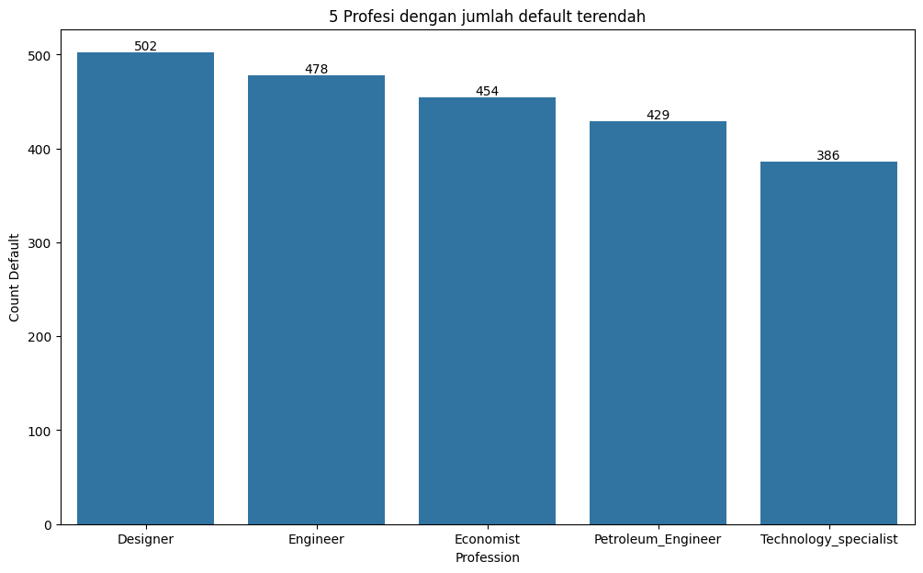
Default by Profession
Profesi Police_Officer, Software_Developer, Air_Traffic_Controller, Surveyor, dan Physician merupakan profesi yang memiliki jumlah default paling tinggi
Profesi Designer, Engineer, Economist, Petroleum_Engineer, Technology_Specialist merupakan profesi dengan jumlah default terendah

Slide 22
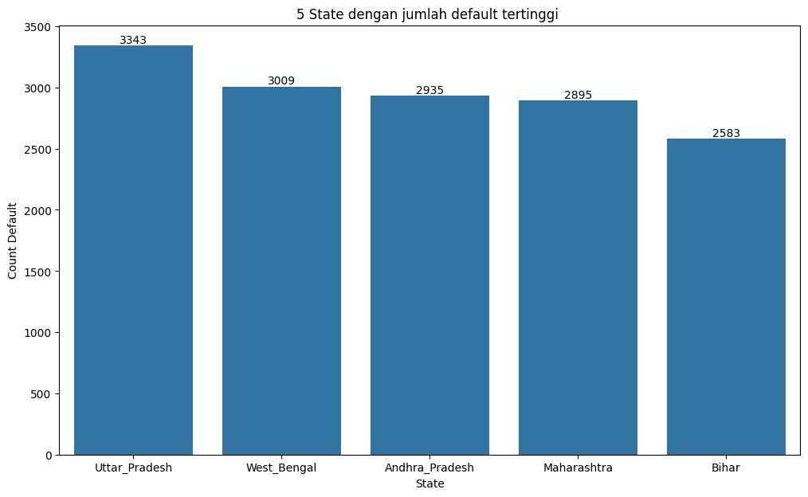
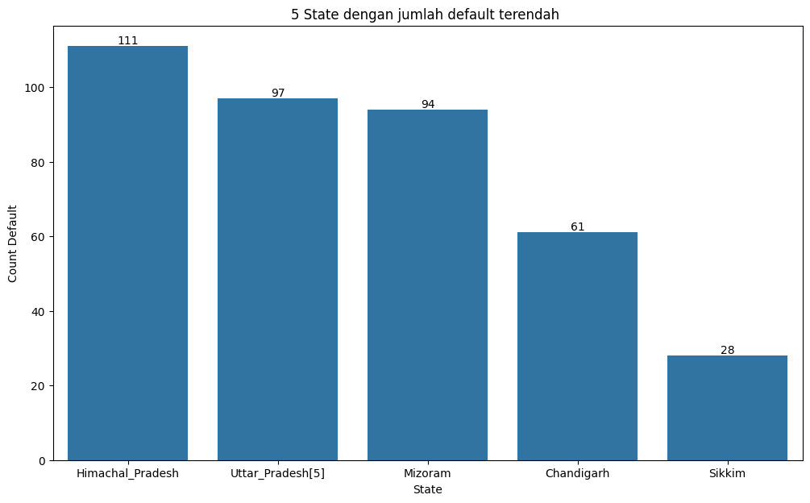
Default by State
State Uttar Pradesh, West Bengal, Andhra Pradesh, Mahasashtra, dan Bihar adalah 5 besar state yang memiliki customer dengan default paling besar
State Himachal_Pradesh, Uttar_Pradesh[5], Mizoram, Chandigarh, dan Sikkim merupakan state dengan jumlah customer default terendah

Slide 23
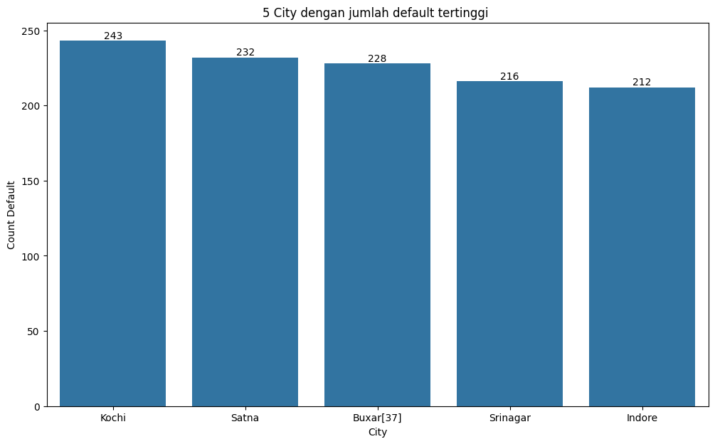
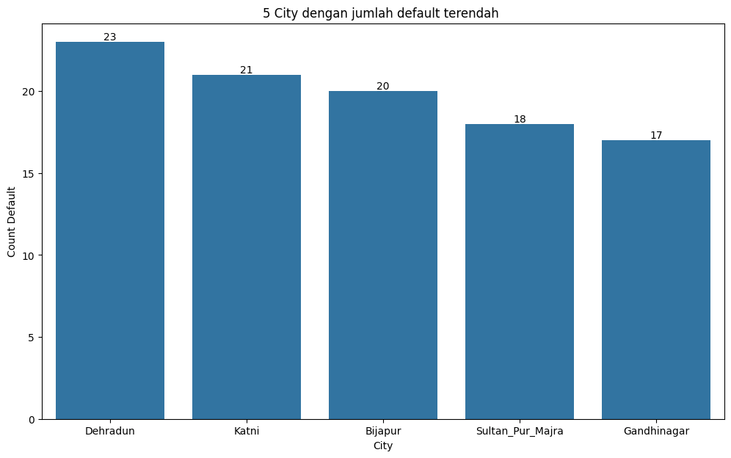
Default by City
Kochi, Satna, Buxar[37], Srinagar, dan Indore adalah 5 besar city yang memiliki customer dengan default paling besar
Latur, Katni, Bijapur, Sultan_Pur_Majra, Ganhinagar merupakan city dengan jumlah customer default terendah

Slide 24
03
DATA PREPROCESSING

Slide 25
DATA CLEANING
Pada bagian sebelumnya telah ditemukan bahwa dalam dataset ini tidak terdapat missing values, duplicated values, ataupun outliers.
Cleaning hanya dilakukan pada kasus data yang valuenya mirip :
State Uttar_Pradesh & Uttar_Pradesh[5]
City Aurangabad & Aurangabad[39]
City New_Delhi & Delhi_city

Slide 26
FEATURE ENCODING
Frequency/Count Encoding :
Profession
State
City
Label Encoding :
Married/Single
House_Ownership
Car_Ownership

Slide 27
FEATURE EXTRACTION
Profession_Group : Pengelompokkan dari Profession
Generation : Pengelompokkan dari Age
Experience_Level : Pengelompokkan dari Experience
Income_Age_Ratio : Rasio Income / Age
Experience_Age_Ratio : Rasio Experience / Age
Job_House_Duration_Ratio : Rasio Current_Job_Years / Current_House_Years

Slide 28
FEATURE SELECTION
SelectKBest scoring function mutual_info_classif : memilih top-k feature yang memiliki hubungan terhadap target
Correlation heatmap metode Spearmann : menganalisa feature mana yang redundan (korelasi > 0.7 akan dipilih salah satu saja)
Berikut adalah beberapa fitur yang akan digunakan :
Income
House_Ownership
Experience_Age_Ratio
Generation_Baby Boomers
Generation_Generation X
Generation_Generation Y
Generation_Millennials
Generation_Silent Generation
Car_Ownership
Current_House_Years

Slide 29
SPLITTING DATASET
TRAIN
70%
DATASET
TEST
30%

Slide 30

FEATURE SCALING
Metode : Normalization (MinMaxScaling)
Dilakukan pada feature Income dan Current_House_Years
Mengubah skala values dari fitur yang besar menjadi memiliki range yang pasti (0-1)
Tidak memerlukan pengubahan sebaran data karena distribusi Income (uniform) dan Current_House_Years (multi-modal)

Slide 31
HANDLING CLASS IMBALANCE
Degree imbalance pada variabel target (Risk_Flag) tergolong moderate (1-20%)
Handling : Oversampling
menggunakan teknik SMOTE dengan proporsi 1:0.5

Slide 32
04
MODELLING & EVALUATION

Slide 33
MODEL SELECTION
Pemilihan model terbaik dengan melihat performansinya pada metric utama yaitu Recall (ROC AUC dapat dianggap secondary) setelah melewati Cross Validation sebanyak 5 fold
Algorithm | Recall (Train) | Recall (Test) | ROC AUC (Train) | ROC AUC (Test)
Random Forest | 0.996 | 0.914 | 0.97 | 0.93
Decision Tree | 0.996 | 0.906 | 0.98 | 0.84
XGBoost | 0.623 | 0.608 | 0.90 | 0.86
KNN | 0.598 | 0.572 | 0.94 | 0.87
AdaBoost | 0.005 | 0.005 | 0.58 | 0.57
Logistic Regression | 0 | 0 | 0.54 | 0.54

Slide 34
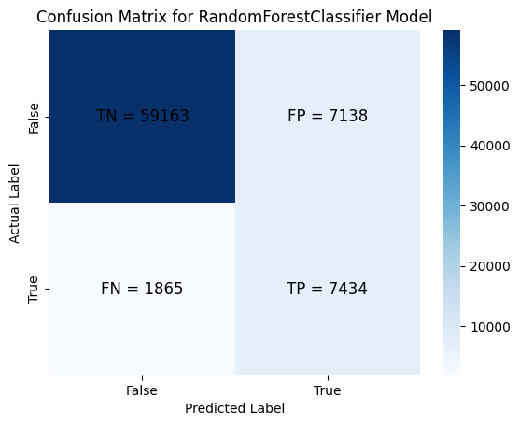
MODEL EVALUATION
Random Forest - Confusion Matrix
TN : Prediksi tidak default dan sebenarnya tidak default
TP : Prediksi default dan sebenarnya default
FP : Prediksi default dan sebenarnya tidak default
FN : Prediksinya tidak default dan sebenarnya default
Ingin diminimalkan dalam kasus ini, makanya butuh meninjau recall

Slide 35
MODEL EVALUATION
Hyperparameter Tuning Impact
Tanpa Hyperparameter Tuning
Model | Recall | ROC-AUC | Accuracy | Precision | F1 Score
Random Forest | 0.914 | 0.93 | 0.88 | 0.51 | 0.62
Dengan Hyperparameter Tuning
Model | Recall | ROC-AUC | Accuracy | Precision | F1 Score
Random Forest | 0.914 | 0.93 | 0.88 | 0.52 | 0.62
Belum ada peningkatan pada Recall setelah dilakukan hyperparameter tuning, sehingga menggunakan default hyperparameter pun sebenarnya sudah mendapatkan hasil yang baik.
Selain itu, perlu diingat bahwa faktor kondisi aktual (data test) yang imbalanced juga perlu diperhitungkan, sehingga melihat performa ROC-AUC mungkin dapat menjadi hal penting.

Slide 36
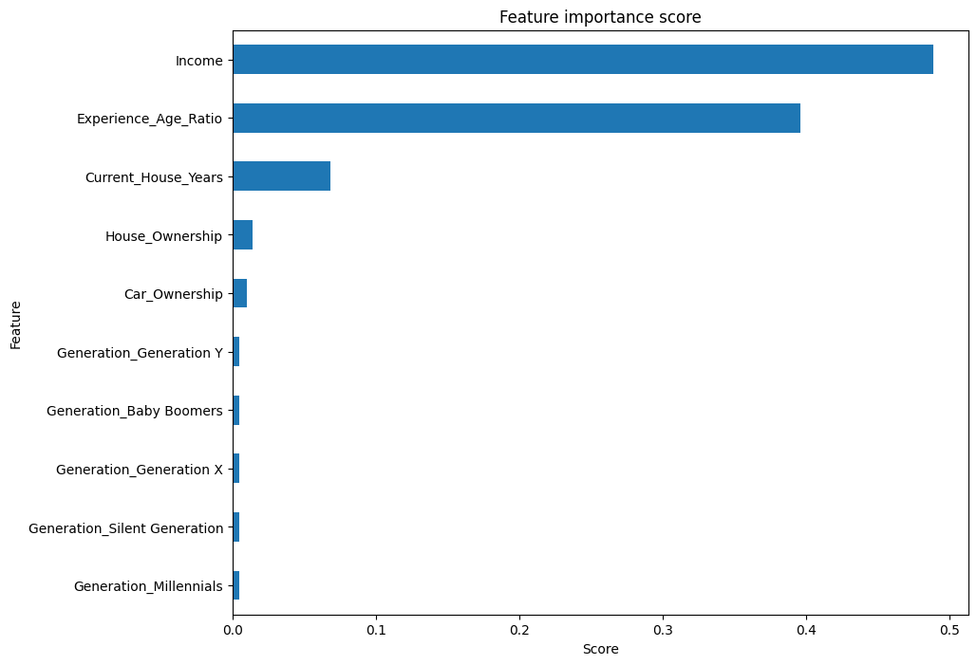
FEATURES IMPORTANCE
Pada model yang dihasilkan menggunakan algoritma random forest, 3 feature yang berkontribusi paling banyak terhadap hasil prediksi adalah Income, Experience_Age_Ratio, dan Current_House_Years.

Slide 37
BUSINESS SIMULATION
Model Impact on Business : Reducing Default Rate
12.30%
2.46%
TN
Test Data
100%
Default rate mengalami penurunan sebesar 9.84%.

Slide 38
BUSINESS SIMULATION
Model Impact on Business : Reducing Default Rate
Assumption and Explanation for Calculation Process in Loan Context :
TN (Prediksi tidak default dan sebenarnya tidak default)
Sistem memberikan approval loan, perusahaan mendapatkan keuntungan
TP (Prediksi default dan sebenarnya default)
Sistem tidak memberikan approval loan, perusahaan terhindar dari kerugian
FP (Prediksi default dan sebenarnya tidak default)
Sistem tidak memberikan approval loan, perusahaan kehilangan potential keuntungan
FN (Prediksinya tidak default dan sebenarnya default)
Sistem memberikan approval loan, perusahaan mengalami kerugian
Sehingga yang akan terhitung sebagai default nantinya adalah hanya costumer yang tergolong dalam kategori FN. Sedangkan TP tidak termasuk karena sudah ditolak terlebih dahulu oleh sistem.

Slide 39

05
BUSINESS RECOMMENDATIONS

Slide 40
RECOMENDATIONS
Berikut adalah beberapa rekomendasi tindakan yang diambil berdasarkan insight yang didapat :
Penilaian Risiko: Fitur-fitur seperti rasio pendapatan dan rasio pengalaman terhadap usia bisa memberikan wawasan tentang stabilitas keuangan dan tingkat pengalaman pelanggan. Bank atau lembaga peminjam dapat menggunakan informasi ini untuk menilai risiko peminjaman kepada pelanggan yang memiliki profil keuangan yang lebih stabil atau lebih berpengalaman.
Penyesuaian Kebijakan Peminjaman: Berdasarkan kontribusi fitur-fitur tertentu terhadap prediksi, bank atau lembaga peminjam dapat menyesuaikan kebijakan peminjaman mereka. Misalnya, mereka bisa memberikan penawaran khusus kepada pelanggan yang tinggal di kota atau negara bagian tertentu, atau memberikan syarat peminjaman yang berbeda berdasarkan tingkat pendapatan atau pengalaman pelanggan.

Slide 41
RECOMENDATIONS
Berikut adalah beberapa rekomendasi tindakan yang diambil berdasarkan insight yang didapat :
Segmentasi Pelanggan: Menggunakan informasi tentang kota, negara bagian, dan fitur lainnya untuk melakukan segmentasi pelanggan. Dengan demikian, bank atau lembaga peminjam dapat mengidentifikasi kelompok pelanggan yang memiliki profil risiko yang serupa atau kebutuhan yang serupa, dan menyesuaikan strategi pemasaran atau penawaran layanan sesuai dengan segmentasi tersebut.
Penyaringan Aplikasi: Dengan mempertimbangkan fitur-fitur yang signifikan, bank atau lembaga peminjam dapat meningkatkan proses penyaringan aplikasi. Mereka dapat memberikan prioritas kepada aplikasi dari pelanggan yang memiliki profil yang dianggap lebih rendah risikonya berdasarkan fitur-fitur seperti pendapatan, pengalaman, dan sebagainya.

Slide 42
LINK ADDRESS
Data Source :
https://www.kaggle.com/datasets/subhamjain/loan-prediction-based-on-customer-behavior
Google Colab :
https://colab.research.google.com/drive/1Ijzp-tOxTxqNCF9q6Ru1FewjBvxGqqjo?usp=sharing
Github Repository :
https://github.com/mcikalmerdeka/Dackers

Slide 43


THANKS!

